Slide 1
В. И. Вернадского: учителя, соратники, ученики
(по материалам Экологического раздела
интернет-сайта ГПНТБ России)
Бычкова Е.Ф., к.п.н., ведущий научный сотрудник, руководитель группы развития проектов в области экологии и устойчивого развития, ГПНТБ России

Slide 2
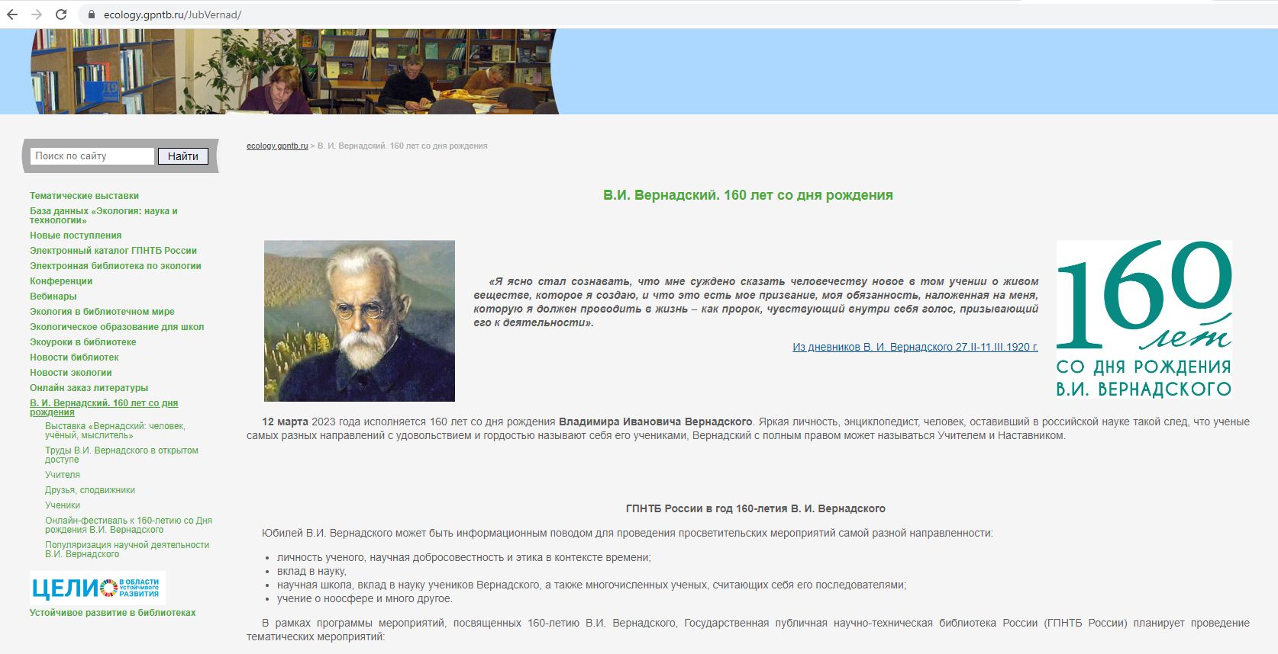
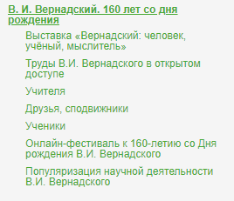
https://ecology.gpntb.ru/JubVernad/

Slide 3
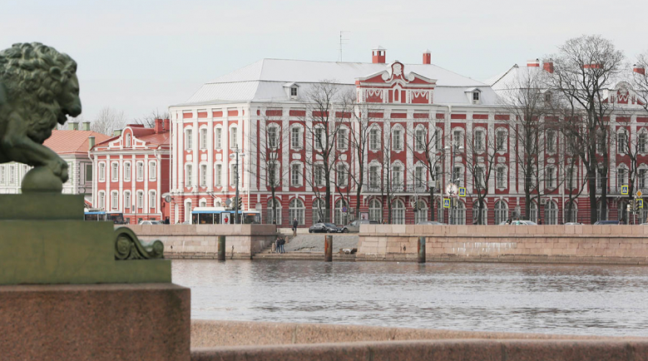
Круг В. И. Вернадского
Учителя
«Я старый студент Петербургского Университета выпуска 1885 г., в блестящую пору его жизни – ученик Докучаева, Менделеева, Фаминцына, Глазенапа, Иностранцева, Бекетова, Меншуткина, Костычева, Воейкова, Фандерфлита, Петрушевского, Богданова, Вагнера. Всё моё университетское прошлое оказало решающее влияние на мою жизнь» [В. И. Вернадский, из письма в организационный комитет по случаю 120-летнего юбилея университета, 1939 год]

Slide 4
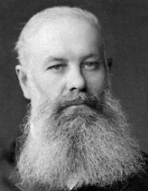
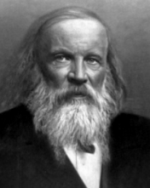
Василий Васильевич Докучаев
(1 марта 1846 г. – 8 ноября 1903 г.) русский геолог и почвовед. Профессор минералогии и кристаллографии Санкт-Петербургского университета (1884 г. - 1897 г.).
Дмитрий Иванович Менделеев
(27 января 1834 г. – 20 января 1907 г.) русский учёный-энциклопедист: химик, физикохимик, физик, метролог, экономист, технолог, геолог, метеоролог, нефтяник, педагог, воздухоплаватель, приборостроитель. Профессор Императорского Санкт-Петербургского университета; член-корреспондент (по разряду «физический») Императорской Санкт-Петербургской Академии наук.

Slide 5
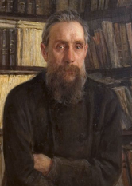
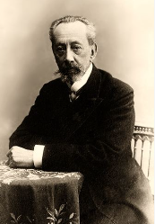
Геология, минералогия почвоведение
Павел Андреевич Костычев
(12 февраля 1845 г. – 21 ноября 1895 г.) российский профессор, агрохимик, почвовед, микробиолог и геоботаник, один из основателей агрономического почвоведения. С 1876 года преподавал на кафедре агрономии в Санкт-Петербургском университете, где стал профессором.
Александр Александрович Иностранцев
(12 июля 1843 г. – 31 декабря 1919 г.) русский учёный-геолог, петрограф, палеонтолог, профессор Санкт-Петербургского университета, член-корреспондент Петербургской Академии наук (с 1901г.). Один из основателей и председатель (с 1888 г.) Общества любителей естествознания, антропологии и этнографии.

Slide 6
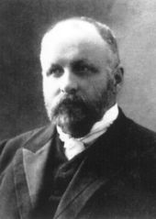
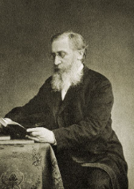
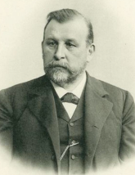
Химия, физика
Пётр Петрович Фан-дер-Флит
(1839 г. – 28 июля 1904 г.) русский физик, заслуженный профессор Санкт-Петербургского университета. Был в числе соучредителей Физического общества при Санкт-Петербургском университете.
Фёдор Фомич Петрушевский
(24 марта 1828 г. – 17 февраля 1904 г.) русский физик, заслуженный профессор Императорского Санкт-Петербургского университета, действительный статский советник (с 1878 г.). Изобрёл ряд оптических приборов. Работы в большинстве относятся к электромагнетизму и оптике.
Николай Александрович Меншуткин
(12 октября 1842 г – 23 января 1907 г.) русский химик. С 1865 по 1902 г. преподавал в Санкт-Петербургском университете, с 1869 - профессор; в 1902-1907 гг. - профессор Петербургского политехнического института.
.

Slide 7
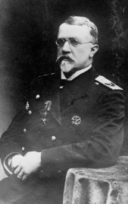
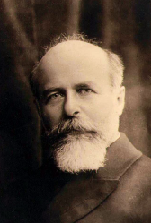
Астрономия метеорология
Сергей Павлович фон Глазенап
(13 сентября 1848 г. – 12 апреля 1937 г.) русский и советский астроном, член-корреспондент (1928), почётный член (1929) АН СССР. Герой Труда (1932). С начала 1877 года в качестве приват-доцент он начал преподавать в Санкт-Петербургском университете. С. П. фон Глазенап стал третьим по счёту профессором астрономии Петербургского университета.
Александр Иванович Воейков
(8 мая 1842 г. – 27 января 1916 г.) русский метеоролог, климатолог и географ, создатель сельскохозяйственной метеорологии. В 1882 году избран приват-доцентом в Санкт-Петербургский университет по кафедре физической географии, в 1885 году назначен экстраординарным, в 1887 году – ординарным профессором по той же кафедре. Воейков состоял (с 1883 года) председателем метеорологической комиссии Императорского Русского географического общества.

Slide 8
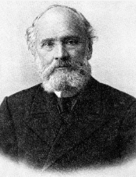
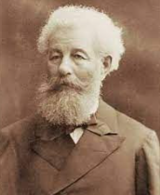
Ботаника
Андрей Сергеевич Фаминцын
(17 июня 1835 г. – 8 декабря 1918 г.) русский ботаник, ординарный профессор Санкт-Петербургского университета, ординарный академик Императорской Санкт-Петербургской Академии наук (экстраординарный с 1883 года, ординарный с 1891 года), общественный деятель.
Андрей Николаевич Бекетов
(26 ноября 1825 г. – 1 июля 1902 г.) русский ботаник, педагог, организатор и популяризатор науки, общественный деятель, ботаник (морфолог, систематик, ботаник-географ). Основоположник географии растительности в России. Заслуженный профессор, ординарный профессор и ректор Императорского Санкт-Петербургского университета. Член-корреспондент (1891 г.) и почётный член (1895 г.) Петербургской академии наук.

Slide 9
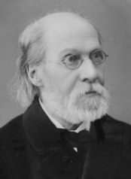
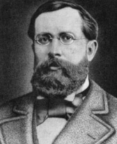
Зоология
Модест Николаевич Богданов
(1841 г. – 1888 г.) русский зоолог и путешественник. В 1878 году переехал в Санкт-Петербург, где получил степень доцента зоологии Петербургского университета.
Николай Петрович Вагнер
(18 июля 1829 г. – 21 марта 1907 г.) русский зоолог, Действительный статский советник (1876 г.). Заслуженный профессор Императорского Санкт-Петербургского университета (1879 г.). Член-корреспондент Императорской Санкт-Петербургской академии наук (1898 г.).

Slide 10
Друзья и сподвижники Вернадского: «научная дружба»
Многочисленные друзья В. И. Вернадского и его семьи – это люди разных сословий, занятий интересов. Это срез общества, отражающий состояние научной мысли, взгляды и представления о мире российской интеллигенции начала 1-й половины 20 в.
«Ближайшие его друзья не были геологами. А. Н. Краснов был ботаником и путешественником, С. Ф. Ольденбург – ориенталистом с мировым именем, а брат его Федор Федорович педагогом, руководившим учительской школой Максимовича в Твери, Д. И. Шаховской историком, автором оригинальных исследований о Чаадаеве, А. А. Корнилов историком России XIX в. Тем не менее, он делился с ними самыми заветными мыслями и научными планами и с равным интересом выслушивал рассказы об их собственных занятиях. Эта дружеская среда была неотъемлемой принадлежностью умственной лаборатории Владимира Ивановича. <…> Полностью жила научными интересами Владимира Ивановича, и его жена Наталья Егоровна, неутомимая помощница и отзывчивый, заботливый друг. (http://ginras.ru/library/pdf/1963_history_geology_issue11.pdf)
Встречается в его дневниках и понятие «научная дружба», которая очевидно связывает его с людьми, с которыми он вместе занимался научными исследованиями. К научным друзьям В. И. Вернадского можно отнести и его учителей, и учеников. Но в данном разделе представлена информация о личных друзьях, соратниках и сподвижниках, товарищах по радиевым экспедициям и т.д.

Slide 11
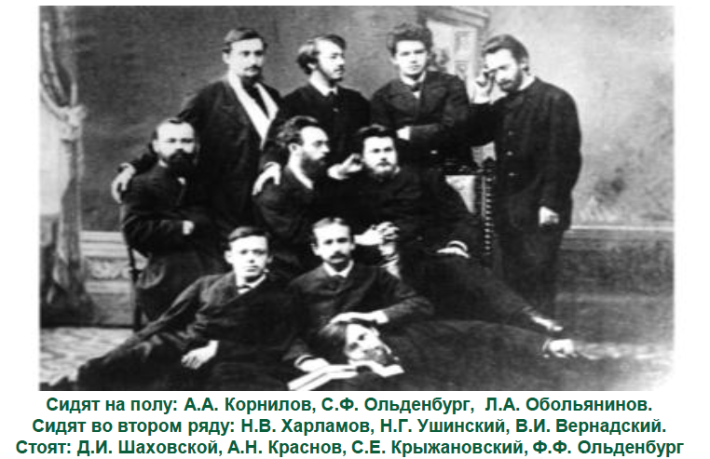
«Братство» Вернадского
оформилось к 1886 г., в него входила группа из 22 человек – студентов и курсисток. Первоначальный костяк: братья Ф.Ф. и С.Ф.Ольденбурги, Д.И.Шаховской, В.И.Вернадский, И.М.Гревс, А.А.Корнилов и их жены
«…мы теперь должны работать! над выполнением, осторожно, но упорно и сознательно, того, что мы считаем в жизни хорошим»
Было защищено несколько диссертаций, одна из них специально посвящена истории Братства (С.А.Еремеева. Приютинское братство как феномен интеллектуальной культуры России последней трети XIX – первой половины ХХ в.).
https://iphras.ru/uplfile/root/biblio/orientiry/or_9/70-82.pdf

Slide 12
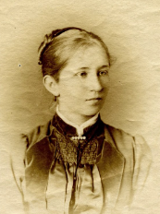
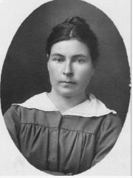
Наталья Егоровна Вернадская
(урожд. Старицкая)
(1860 г. – 1943 г.)
жена и ближайший помощник В.И. Вернадского во всей его научной и общественной деятельности.
Анна Дмитриевна Шаховская
(20 июня 1889 г. – 22 января 1959 г.)
геолог, дочь близкого друга В. И. Вернадского князя Д. И. Шаховского. С 1937 г. – личный референт В. И. Вернадского. Организатор и первый хранитель (1953 г. –1959 г.) мемориального кабинета-музея В. И. Вернадского в ГЕОХИ РАН.
Павел Егорович Старицкий
(1862 г. – 1942 г.)
инженер-технолог, брат Н. Е. Вернадской. С 1902 г. работал на Невском судостроительном заводе, с 1917 г. жил и работал в Москве. Один из близких друзей В. И. и
Н. Е. Вернадских.

Slide 13
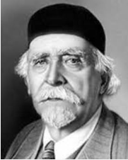
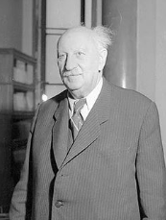
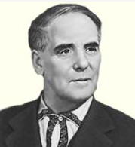
Николай Дмитриевич Зелинский
(25 января 1861 г. – 31 июля 1953 г.) – российский и советский химик-органик, создатель научной школы, один из основоположников гетерогенного катализа в органическом синтезе и нефтехимии. Наиболее известен как создатель активированного угля, изобретатель первого эффективного противогаза (1915 г.), создатель отечественного синтетического топлива из углеводородов. Заслуженный деятель науки РСФСР (1926 г.). Герой Социалистического Труда (1945 г.). Лауреат трёх Сталинских премий (1942 г., 1946г., 1948г.). Член-корреспондент (1924 г.), академик АН СССР (1929 г.).
Абрам Фёдорович Иоффе
(17 октября 1880 г. – 14 октября 1960 г.) – русский и советский физик, организатор науки, обыкновенно именуемый «отцом советской физики», академик (1920 г.), вице-президент АН СССР (1942 г. – 1945 г.).
Пётр Леонидович Капица
(26 июня 1894 г. – 8 апреля 1984 г.)
советский физик, инженер и инноватор. Лауреат Нобелевской премии (1978 г.). Дважды Герой Социалистического Труда (1945 г., 1974 г.). Лауреат двух Сталинских премий l степени (1941г., 1943 г.). Награждён Большой золотой медалью имени М. В. Ломоносова АН СССР (1959 г.). Член Академии наук СССР (1939 г.; член-корреспондент с 1929 г.). Член Лондонского королевского общества (1929 г.), иностранный член Национальной академии наук США (1946 г.), член Леопольдины (1958 г.). Кавалер шести орденов Ленина. Видный организатор науки. Основатель Института физических проблем (ИФП).

Slide 14
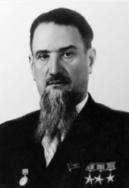
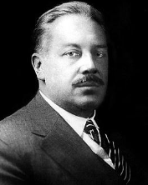
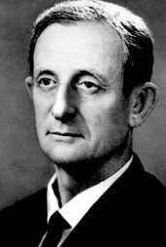
Игорь Васильевич Курчатов
(30 декабря 1902 – 7 февраля 1960 г.)
советский физик, «отец» советской атомной бомбы. Трижды Герой Социалистического Труда (1949 г., 1951 г., 1954 г.). Академик АН СССР (1943 г.) и АН Узбекской ССР (1959 г.), доктор физико-математических наук (1933 г.), профессор (1935 г.). Основатель и первый директор Института атомной энергии (1943 г. – 1960 г.). Главный научный руководитель атомного проекта в СССР, один из основоположников использования ядерной энергии в мирных целях. Лауреат Ленинской премии и четырёх Сталинских премий.
Дмитрий Иванович Мушкетов (19 [31] марта 1882 г. – 18 февраля 1938 г.)
русский, советский учёный-геолог, тектонист, профессор (1915 г.), доктор геолого-минералогических наук (1936 г.). Ректор Горного института (19181927), возглавлял Геологический комитет (1926 г. –1929 г.), организатор науки и просвещения, репрессирован (1937 г.).
Юлий Борисович Харитон (14 февраля 1904 г. – 18 декабря 1996 г.)
советский и российский физик-теоретик и физикохимик, доктор физико-математических наук, академик АН СССР и РАН. Один из руководителей советского проекта атомной бомбы. Лауреат Ленинской (1956 г.) и трёх Сталинских премий (1949 г., 1951г., 1953г.). Трижды Герой Социалистического Труда (1949 г., 1951 г., 1954 г.).

Slide 15
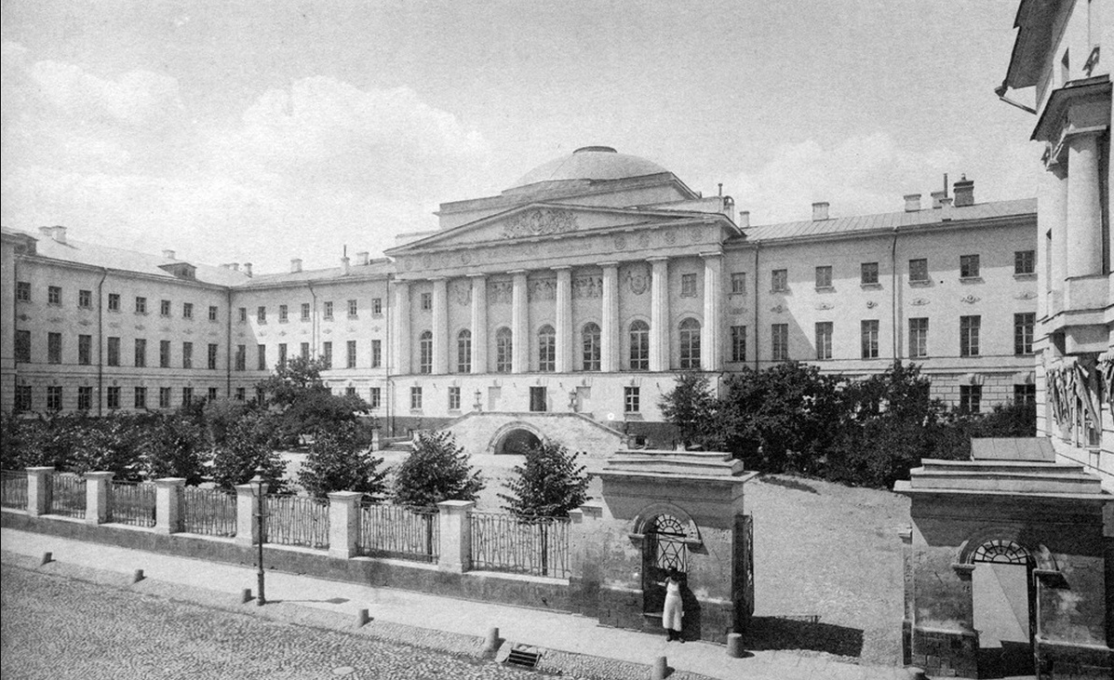
Ученики и последователи
«У меня все-таки есть некоторые черты старого профессора – ловца людей»
[Вернадский В.И. Письма Н.Е. Вернадской]
В 1890-1911 гг. В.И. Вернадский преподавал в Императорском московском университете (приват-доцент кафедры кристаллографии и минералогии, с 1901 г. зав. Минералогическим кабинетом, с 1898 г. экстраординарный, а с 1902 г. ординарный профессор). За 1890 – 1898 годы приват-доцент Императорского Московского университета В. И. Вернадский воспитал более двадцати учеников, ставших известными минералогами (С. П. Попов, В. Г. Орловский, И. Ф. Сиома, Н. А. Скрицкий, Я. В. Самойлов, П. П. Пилипенко, В. В. Карандеев, Л. Л. Иванов, Н. И. Сургунов, А. А. Ауновский, А. О. Шкляревский, Н. Н. Тихонович, Б. А. Лури, В. Н. Мамонтов, П. К. Алексат, Г. И. Касперович, В. В. Аршинов, А. Е. Ферсман, В. С. Гулевич, Л. В. Яковлев).
Он – автор курсов лекций и учебников по минералогии, кристаллографии и истории естествознания. Одновременно преподавал минералогию на Московских высших женских курсах. 1912 г. – приват-доцент Петербургского университета.

Slide 16
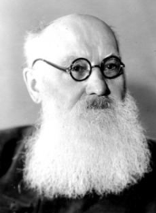
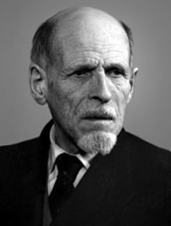
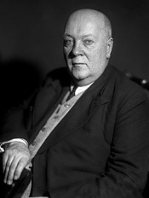
Константин Автономович Ненадкевич
(1880 г. – 1963 г.)
советский геохимик-минералог. Член-корреспондент АН СССР. Лауреат Сталинской премии.
Сергей Владимирович Обручев
(22 января 1891 г. - 29 августа 1965 г.)
советский геолог, член-корреспондент АН СССР (1953), лауреат Сталинской премии I степени (1946 г.).
Работая в Геологическом комитете ВСНХ СССР (1917-1929 гг.), проводил геологические исследования на Среднесибирском плоскогорье в бассейне реки Енисей, выделил Тунгусский каменноугольный бассейн и дал его описание.
Александр Евгеньевич Ферсман
(1883 г. - 1945 г.)
минералог, один из основоположников геохимии, ученик В.И. Вернадского, академик РАН (1919 г.). В 1941г. – член Президиума АН СССР, председатель Комиссии по геолого-географическому обслуживанию Красной армии Отделения геолого-географических наук (ОГГН) АН СССР.

Slide 17
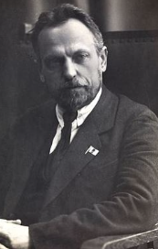
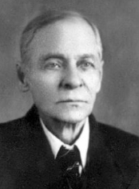
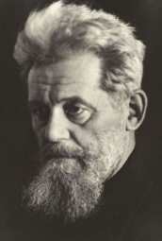
Николай Александрович Семашко (1874 г. – 1949 г.)
государственный деятель, врач по специальности, участник социал-демократического движения с 1893 г., большевик с 1905 г. В 1893 г. – 1895 г. учился на медицинском факультете Московского университета, слушал лекции молодого профессора В. И. Вернадского. В 1918 г. – 1930 г. – нарком здравоохранения РСФСР В 1918 г. –1930 г. – нарком здравоохранения РСФСР
Иван Николаевич Стрижов
(24 сентября1872 г. – 12 августа 1953 г.)
российский геолог-нефтяник. Один из основателей газовой промышленности в Российской империи и СССР.
Михаил Иванович Сумгин
(псевдоним Пасынков;
12 февраля 1873 г. - 8 декабря 1942 г.)
российский мерзлотовед, советский учёный-геокриолог, один из ор­га­ни­за­то­ров по­сто­ян­ной Ко­мис­сии по изу­че­нию веч­ной мерз­ло­ты (КИВМ), заместитель директора Института мерз­ло­то­ве­де­ния им. В. А. Об­ру­че­ва АН СССР (с 1939 г.).

Slide 18
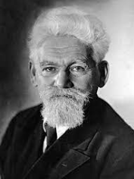
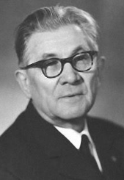
Лев Семёнович Берг (2 марта 1876 г. – 24 декабря 1950 г.)
русский и советский ихтиолог, географ (физико-географ, лимнолог, климатолог, геоморфолог, палеогеограф) и эволюционист, профессор (с 1917 г.), президент Географического общества СССР (с 1940 г.), академик АН СССР (с 1946 г.), лауреат Сталинской премии (1951 г., посмертно).
Евгений Леонидович Кринов (18 февраля 1906 г. – 2 января 1984 г.)
советский геодезист, метеоритчик, астроном и геолог, доктор геолого-минералогических наук. Основоположник оптики ландшафта – научной основы современных дистанционных аэрокосмических методов изучения Земли, Луны и других больших и малых космических тел, председатель Комитета по метеоритам АН СССР (c 1972).

Slide 19
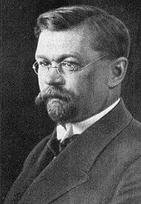
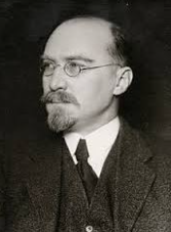
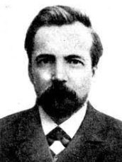
Петр Петрович Лазарев
(1878 г. –1942 г.)
физик, один из основателей биофизики как самостоятельной науки. Близкий друг В.И. Вернадского, в предвоенные годы возглавлял Лабораторию биофизики АН СССР.
Александр Никандрович Лебедянцев
(1878 г. – 1941 г.)
советский агроном и агрохимик, заслуженный деятель науки и техники РСФСР, профессор МГУ. В 1924–1931 профессор кафедры агрономической химии, заведующий лабораторией агрономической химии физико-математического факультета МГУ.
Петр Павлович Орлов
(1859 г. – 1937 г.)
химик, один из пионеров исследования радиоактивности природных вод, в 1906 г. – 1923 г. – профессор Томского университета.

Slide 20
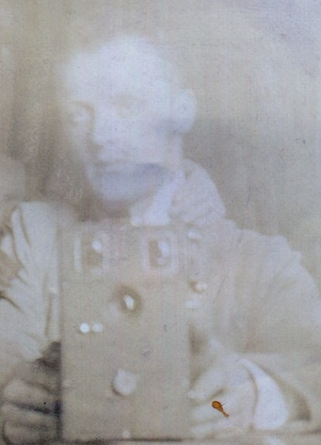
Борис Адольфович Лури
(1877 г. – 1905 г.)
Минералог, окончил физико-математический факультет Московского университета в 1901 г., в 1900 г. опубликовал результаты кристаллографического исследования, выполненного под руководством В.И. Вернадского. Студент Петербургского горного института (с 1902 г.), геолог, любимый ученик Вернадского В.И.
Убит шальной пулей в "Кровавое воскресенье" 9 января 1905 при разгоне демонстрации в Петербурге.
(фото из архива семьи Антоновых, Б. А. Лури)

Slide 21
Анатолий Орестович Шкляревский (1869 г. – 1902 г.) – минералог, один из первых учеников, а по окончании курса ассистент В. И. Вернадского, хранитель Минералогического кабинета (1894–1897 гг.), активно участвовал в его реорганизации. Обрабатывал коллекцию, в 1898 г. опубликовал на французском языке каталог метеоритов, хранящихся в Минералогическом кабинете в «Ежегоднике по геологии и минералогии России». В период с 1898 по 1901 г. изучал минералогию южных районов европейской части России, например, в 1898 г. исследовал месторождения каменной соли и меди в Бахмутском уезде, проявления свинцово-цинковых руд Нагольного кряжа и окрестности Изюма. Собирал в экспедициях образцы различных руд и горных пород. За время учебы и работы А. О. Шкляревский передал в музей около 200 образцов.
Умер В 1902 г. от горловой чахотки, которая в значительной степени была вызвана постоянной и ежедневной возней в пыли старых коллекций.

Slide 22
https://ecology.gpntb.ru/JubVernad/

Slide 23
Спасибо за внимание!
Группа развития проектов в области экологии
и устойчивого развития ГПНТБ России
bef001@gpntb.ru
kav@gpntb.ru

